Slide 1
Rasseversammlung 2023 Islandpferde Bayerischer Zuchtverband für Kleinpferde und Spezialpferderassen e.V.
Beatrice Zimmermann
Bayerische Landesanstalt für Landwirtschaft
Institut für Tierzucht

Slide 2
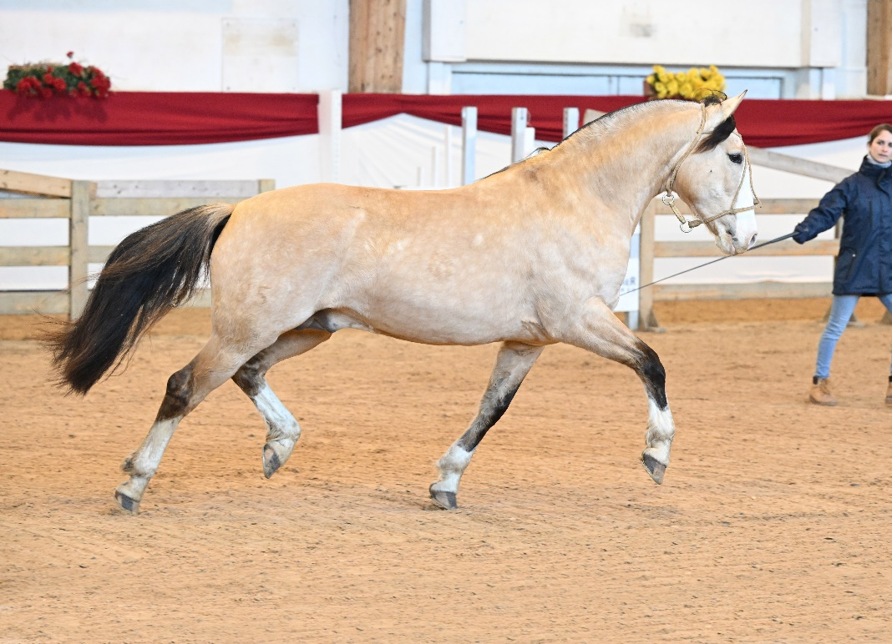
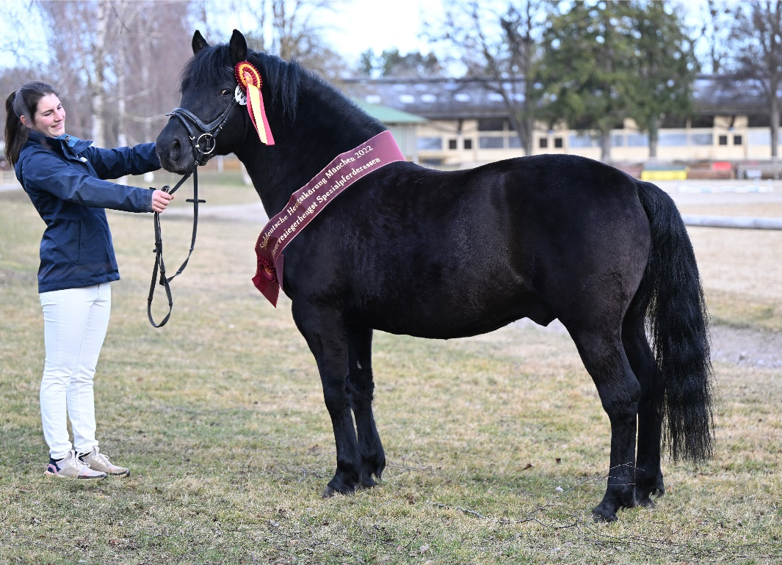
Süddeutsche Körung 2022
Siegerhengst Spezialpferderassen
„Las Canas Maestro“
V: Las Canas Mate Amargo
Besitzer: Benjamin Philipp
Reservesiegerhengst Spezialpferderassen
„Oman–W (Polan)“
V: Len (Polan)
Besitzer: Marko Maaß

Slide 3
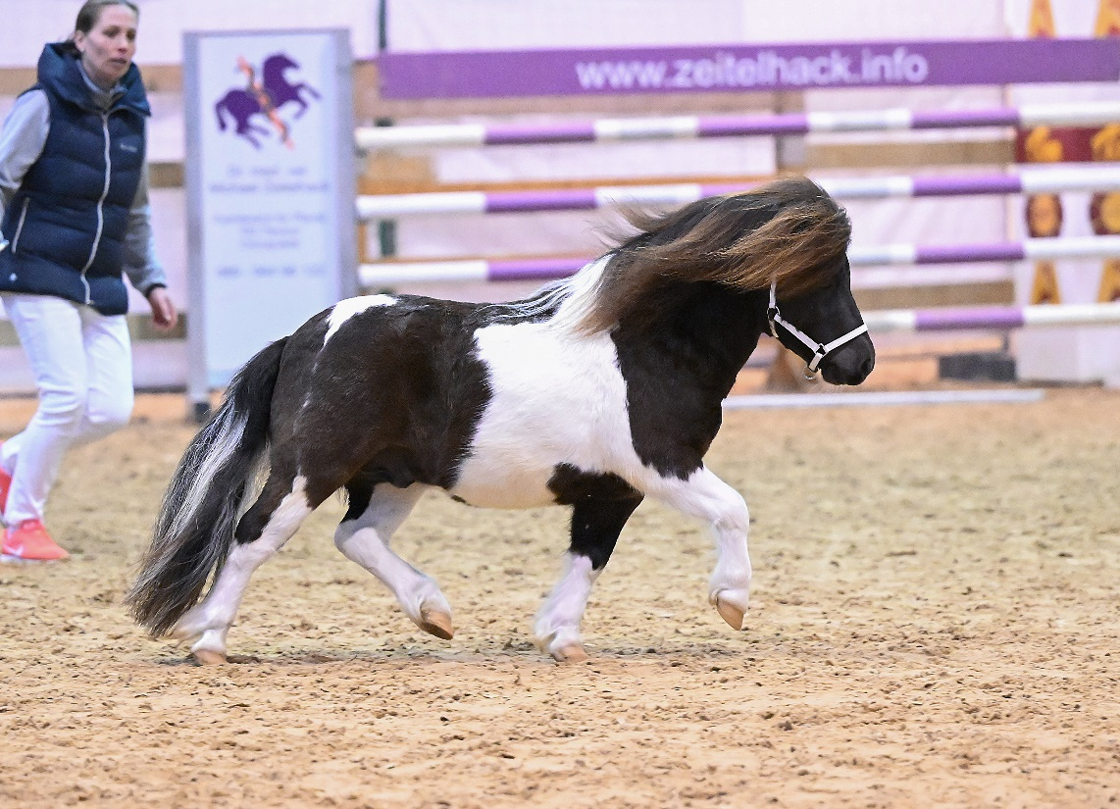
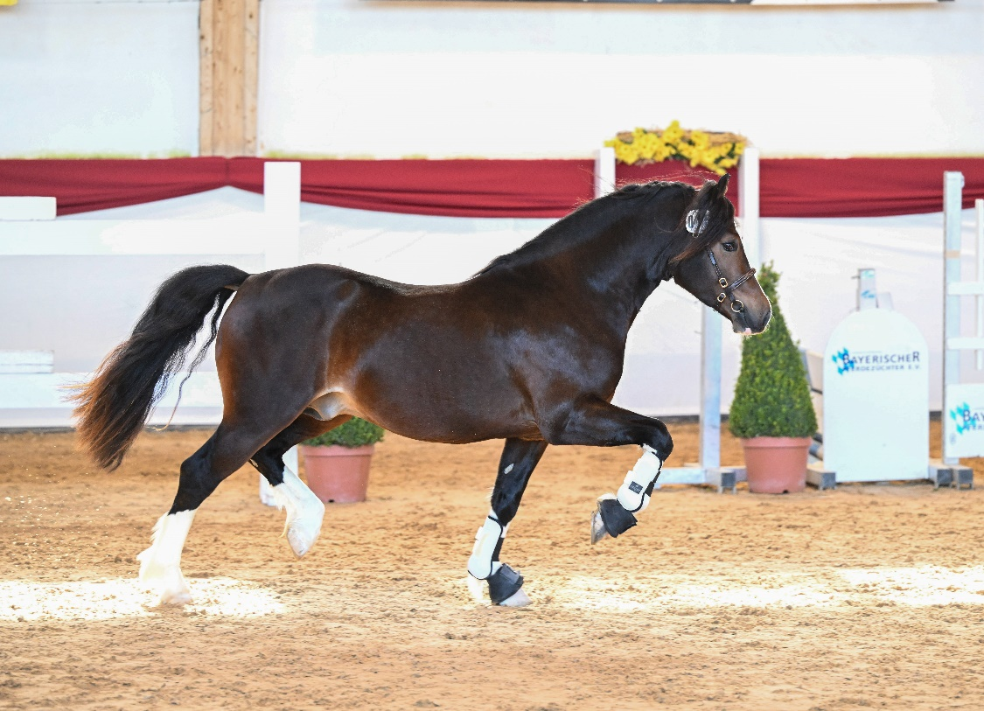
Siegerhengst Freizeitpferderassen
„Elmhorst Mascapone“
V: Elmhorst Moneymaker
Besitzer: Stephan Elmer
Siegerhengst Sportponyrassen
„Meisterhofs Tatonka“
V: Felinmor Triple Crown
Besitzer: Rupert und Johann Nutz

Slide 4
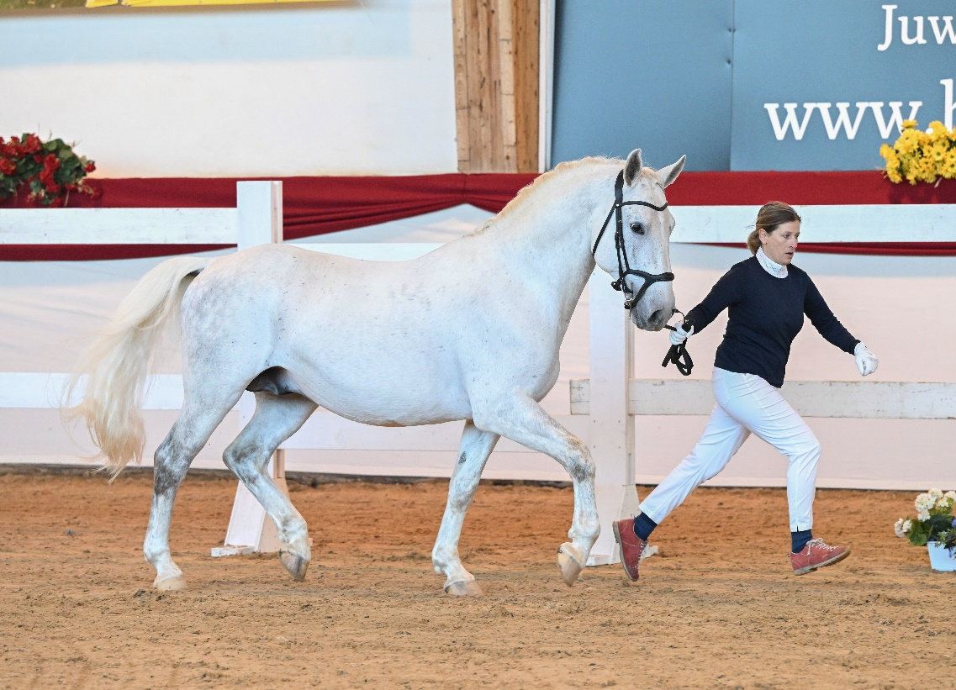
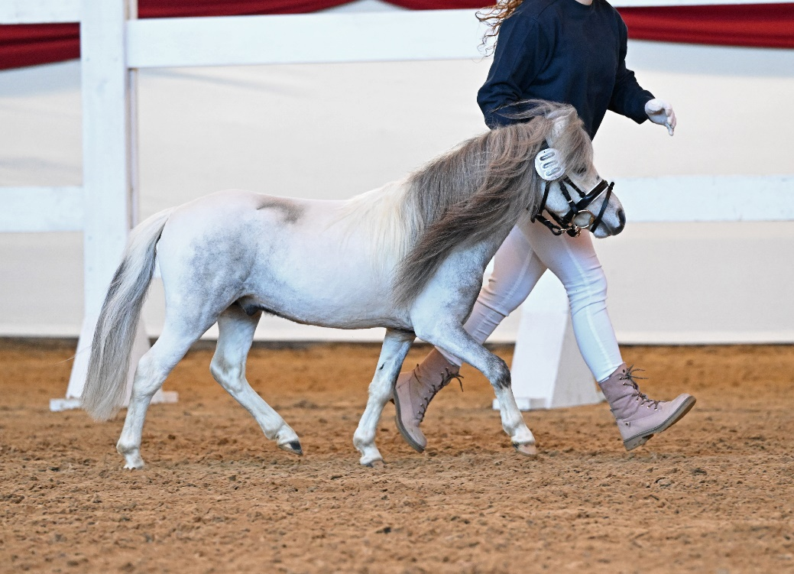
Notes:
48 genannte Hengste, 41 aufgetriebene

Slide 5
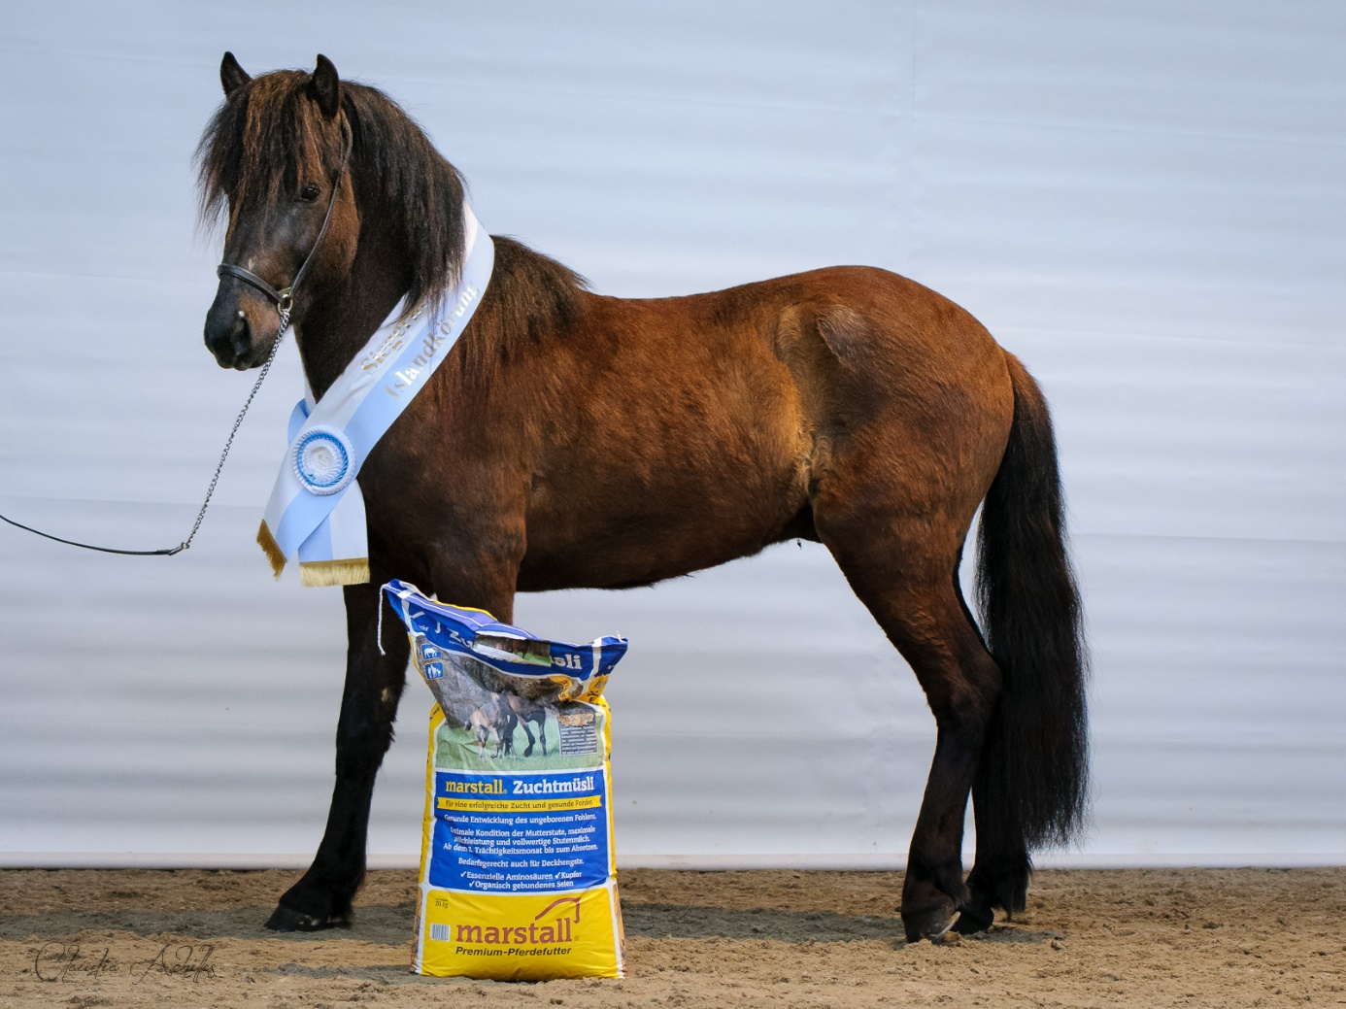
Körungen in Wurz
Sieger Wurz:
„Normann vom Lipperthof “
V: Bassi frá Efri-Fitjum
M: Naela vom Goldenen Steig
Besitzer: Uli Reber
Endnote: 8,3
Exterieur: 8,3
Interieur: 8,3
Gang: 8,3

Slide 6
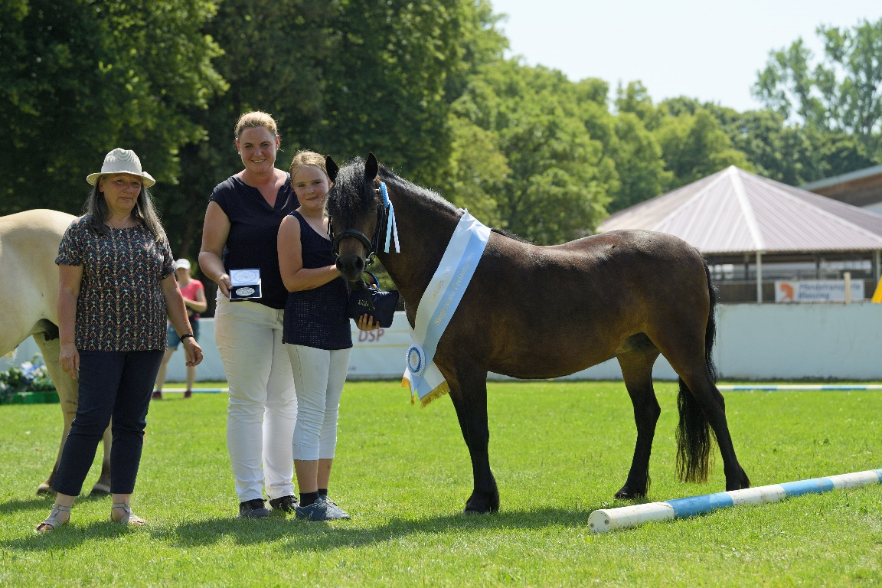
Landesschau 2022
Siegerstute Freizeitponys:
“Oak Tree Candle in The Wind”
(Dartmoor)
V.: Shilstone Rocks Warwind,
MV.: Oak Tree Play with Me
Besitzer: Pichlmeier Kathrin
Siegerstute Sportponys und
beste bayerisch gezogene Stute: „Principessa BEVS “ (Deutsches Reitpony)
V.: Designed in Black AT, MV.: Billy the King
Züchter/ Besitzer: Barbara von Stetten

Slide 7
Landesschau 2022
Siegerstute Spezialpferderassen : „ Navajo`s Black Beauty“
(American Miniature Horse)
V.: Tributes Magic Navajo,
MV.: Wildnwoolys Spotted Buck
Züchter: Niederlande
Besitzer: Julia Steinbrecher

Slide 8
Statistik
Mitgliederanzahl zum 01.01.2023:1575
(01.01:2022: 1413)
Derzeit werden 77 Pferderassen betreut.
Davon 9 Kaltblutrassen, 17 Ponyrassen und 51 Spezialpferderassen.

Slide 9
Eingetragene Stuten zum 31.12.

Slide 10
Eingetragene Hengste zum 31.12.

Slide 11
Registrierte Fohlen

Slide 12
Criollo

Slide 13
Percheron

Slide 14
Missouri Foxtrotter

Slide 15
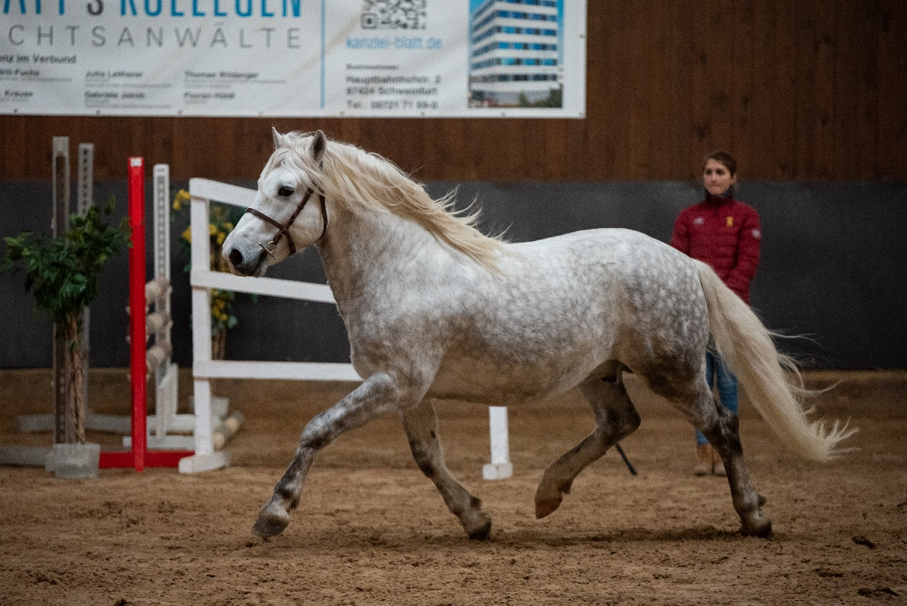
Körung Ansbach 2022
Siegerhengst Spezialpferderassen
„Opust (Pietrosu) “
V: Grot (Pietrosu)
Besitzer: ZG Schaaf/Mayerhofer
Reservesiegerhengst Spezialpferderassen
„Gregau de L’aure “
V: Iakora
Besitzer: Uta Markgraf

Slide 16
Körung Ansbach 2022
Weitere gekörte Hengste:
„Hippodrome Du Caroi “
V: Bhopal de L‘ Arpenteau
Besitzer: Franz Kißlinger
„Favorito CCV “
V: Sigiloso ALG II
Besitzer: Barbara Bartels-Boos, Weil
„Sirius“
V: Hermits Saturn
Besitzer: Andrea Zeller

Slide 17
Vorläufige Termine 2023

Slide 18
11.03.2023 |  |  | Süddeutsche Pony, Kleinpferde und Spezialrassenkörung | Alsfeld
13.-14.03.2023 |  |  | Zuchtrichterprüfung | Ansbach
18.03.2023 |  |  | Rasseversammlung Islandpferde | Greding
25.03.2023 |  |  | Rasseversammlung Sport- und Freizeitponyrassen | Karlskron
22.04.2023 |  |  | Ausschuss- und Delegiertenversammlung BZVKS
28.04.2023 |  |  | Islandpferdekörung | Wurz
29.04.2023 |  |  | Stutbuchaufnahme | Teisendorf
18. 06.2023 |  |  | Landesschau | München-Riem
12.08.2023 |  |  | Süddeutsches Championat des Freizeitpferdes und -ponys | Ansbach
19.-20.08.2023 |  |  | Bundesschau IG Welsh | Remlingen
19.-23.08.2023 |  |  | Süddeutsche DSP-Championate der Reitpferde und Reitponys | Darmstadt-Kranichstein
31.08- 03.09.2023 |  |  | Fiesta Criolla | Langenbrettach
17.09.2023 |  |  | 18. Welshfohlenchampionat | Teisendorf
19.-20.09.2023 |  |  | Leistungsprüfung | Ansbach
23.09.2023 |  |  | Leutstettener Tag | Leutstetten

Slide 20
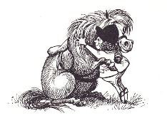
Vielen Dank für Ihre Aufmerksamkeit!

